Slide 1
이 영화, 도대체 왜 뜨는 거야?
20170547 문예진
20170567 서정화

Slide 2
목차
주제 선정 동기 및 목적
추정 모형 설정 및 예측
데이터 설명
추정 방법
추정 결과 및 결론
예측 및 한계점

Slide 3

주제 선정 동기 및 목적
2018년 기준 한국의 1인당 영화관람 횟수는 4.18회 (미국의 3.7회보다 높은 수치)
매달 다양하게 개봉되는 영화 중 흥행하는 영화는 어떻게 결정되고, 그에 어떤 요소들이 영향을 주는지 의문을 갖게 됨
매출액에 영향을 미치는 주요 요소에 대해 알아보고,
매출액 상승을 위해 필요한 투입량 예상

Slide 4

추정모형 설정 및 예측
영화의 흥행요소는 참신함(Creativeness), 배급 및 분배 정도(Distribution), 홍보 및 대중성(Marketing), 경쟁력(Competition) 등 4가지로 분류가 가능
$$\log\left(Revenue\right)= β_{1}+β_{2}Screen+β_{3}NaverReact+β_{4}ReleasedMovies$$
$$+β_{5}Hashtag+β_{6}Rotten+γOriginal+ε_{i}$$

Slide 5

추정모형 설정 및 예측
$$\log\left(Revenue\right)= β_{1}+β_{2}Screen+β_{3}NaverReact+β_{4}ReleasedMovies+β_{5}Hashtag+β_{6}Rotten+γOriginal+ε_{i}$$
종속$변수 Y_{i}=\log\left(Revenue\right)$
가장 바람직한 흥행지표는 투자액 대비 매출액 비율이지만, 투자액은 주로 대외비로서 정보의 수집이 어려움
차선책으로 ‘관람객수 $×$티켓가격’을 의미하는 누적매출액을 사용
하지만 Revenue의 분산 및 단위가 너무 커 <로그 선형 모형>을 채택
➔ 독립변수 $X_{i}$의 1단위 변화에 따른 Revenue의 상대적인 변화를 나타냄

Slide 6
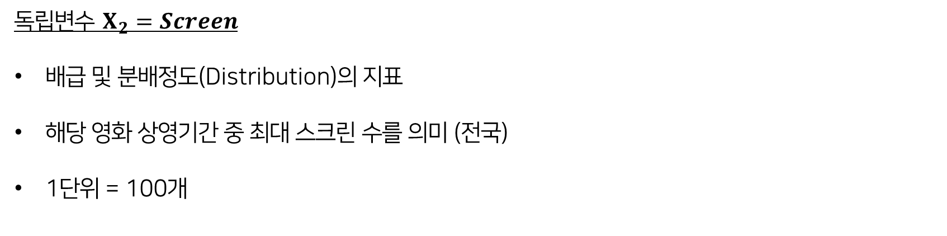
추정모형 설정 및 예측
$$\log\left(Revenue\right)= β_{1}+β_{2}Screen+β_{3}NaverReact+β_{4}ReleasedMovies+β_{5}Hashtag+β_{6}Rotten+γOriginal+ε_{i}$$
독립변수 $X_{2}=Screen$
배급 및 분배정도(Distribution)의 지표
해당 영화 상영기간 중 최대 스크린 수를 의미 (전국)
1단위 = 100개

Slide 7

추정모형 설정 및 예측
$$\log\left(Revenue\right)= β_{1}+β_{2}Screen+β_{3}NaverReact+β_{4}ReleasedMovies+β_{5}Hashtag+β_{6}Rotten+γOriginal+ε_{i}$$
독립변수 $X_{3}=NaverReact$
대중성(Marketing)의 지표
네이버 관람객 평점
1단위 = 1점
독립변수 $X_{5}=Hashtag$
화제성(Marketing)의 지표
인스타그램 검색 #(영화제목)
1단위 = 100만개

Slide 8
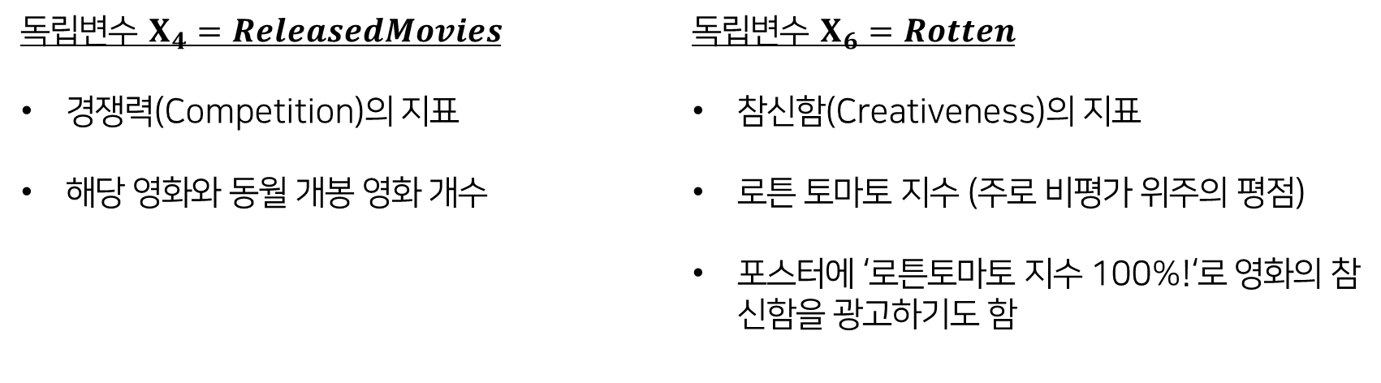
추정모형 설정 및 예측
$$\log\left(Revenue\right)= β_{1}+β_{2}Screen+β_{3}NaverReact+β_{4}ReleasedMovies+β_{5}Hashtag+β_{6}Rotten+γOriginal+ε_{i}$$
독립변수 $X_{4}=ReleasedMovies$
경쟁력(Competition)의 지표
해당 영화와 동월 개봉 영화 개수
독립변수 $X_{6}=Rotten$
참신함(Creativeness)의 지표
로튼 토마토 지수 (주로 비평가 위주의 평점)
포스터에 ‘로튼토마토 지수 100%!‘로 영화의 참신함을 광고하기도 함

Slide 9
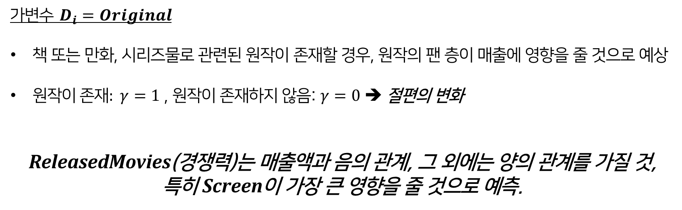
추정모형 설정 및 예측
$$\log\left(Revenue\right)= β_{1}+β_{2}Screen+β_{3}NaverReact+β_{4}ReleasedMovies+β_{5}Hashtag+β_{6}Rotten+γOriginal+ε_{i}$$
가변수 $D_{i}=Original$
책 또는 만화, 시리즈물로 관련된 원작이 존재할 경우, 원작의 팬 층이 매출에 영향을 줄 것으로 예상
원$작이 존재: γ=1$, 원작이 존재하지 않음: $γ=0$➔ 절편의 변화
ReleasedMovies(경쟁력)는 매출액과 음의 관계, 그 외에는 양의 관계를 가질 것,
특히 Screen이 가장 큰 영향을 줄 것으로 예측.

Slide 10
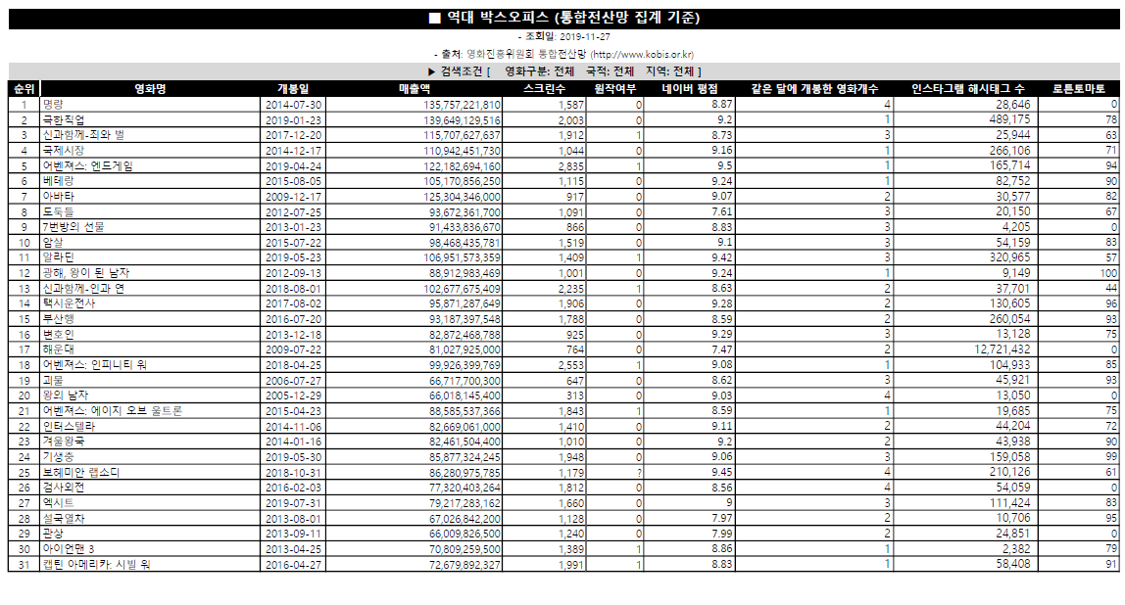
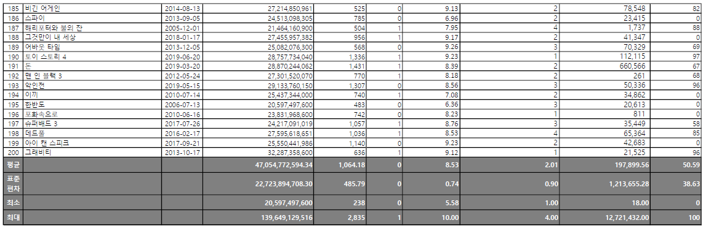
데이터 설명
데이터 수집 주소
https://www.kobis.or.kr
https://www.rottentomatoes.com
https://www.Instagram.com
https://movie.naver.com
데이터는 역대 누적매출액 순위 1위~200위 영화로 한정
…

Slide 11
데이터 설명
Cor(X_{i},X_{j}) | Revenue | Screen | Naver React | ReleasedMovies | Hashtag | Rotten | Original
Revenue | 1.00
Screen | 0.51 | 1.00
Naver React | 0.26 | 0.17 | 1.00
ReleasedMovies | 0.04 | 0.04 | 0.01 | 1.00
Hashtag | 0.07 | -0.04 | -0.12 | -0.05 | 1.00
Rotten | 0.19 | 0.32 | 0.30 | -0.02 | -0.06 | 1.00
Original | -0.14 | 0.23 | -0.02 | -0.11 | -0.10 | 0.21 | 1.00
매출액은 스크린 수와 가장 큰 상관관계를 갖음
하지만 원작여부와는 음의 상관관계를 갖음

Slide 12
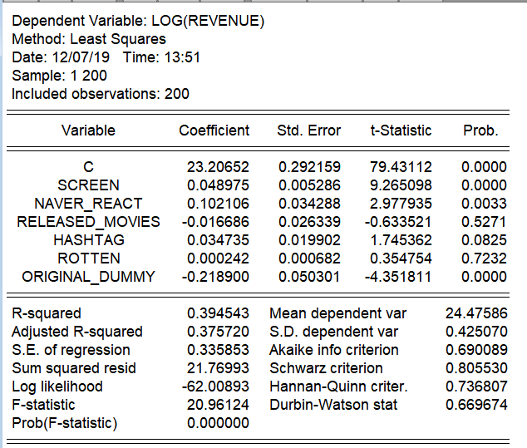
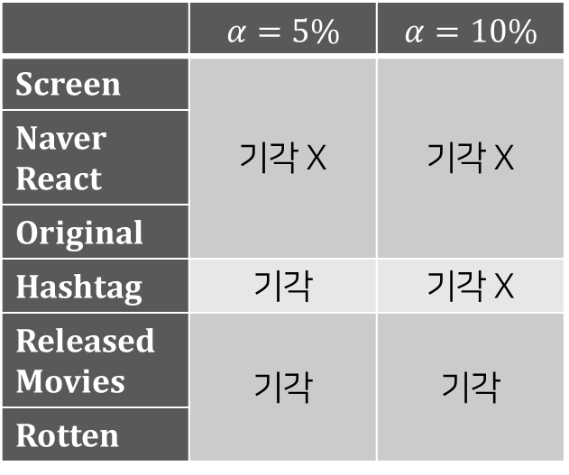
추정방법
1. 설정모형에 대한 회귀분석
 | $$α=5\%$$ | $$α=10\%$$
Screen | 기각 X | 기각 X
Naver React
Original
Hashtag | 기각 | 기각 X
Released Movies | 기각 | 기각
Rotten

Slide 13
추정방법
1. 설정모형에 대한 회귀분석
 | $$α=5\%$$ | $$α=10\%$$
Screen | 기각 X | 기각 X
Naver React
Original
Hashtag | 기각 | 기각 X
Released Movies | 기각 | 기각
Rotten

Slide 14
추정방법
1. 설정모형에 대한 회귀분석
 | $$α=5\%$$ | $$α=10\%$$
Screen | 기각 X | 기각 X
Naver React
Original
Hashtag | 기각 | 기각 X
Released Movies | 기각 | 기각
Rotten

Slide 15
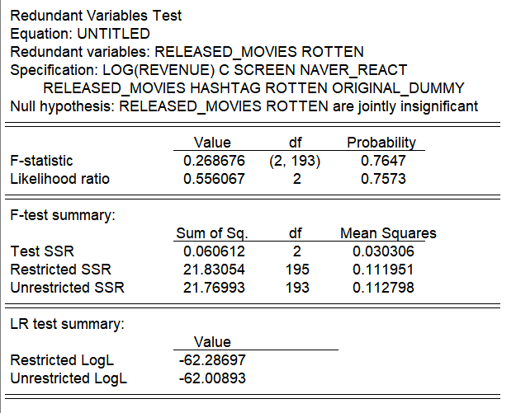
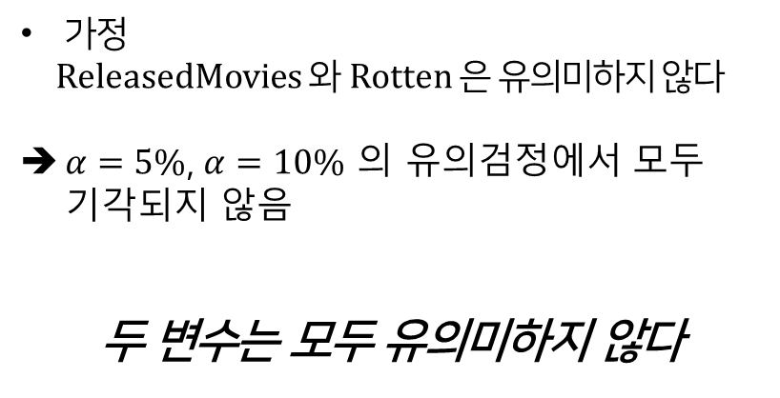
추정방법
2. 부적합한 변수의 제거
가정
ReleasedMovies 와 Rotten 은 유의미하지 않다
$α=5\%$, $α=10\%$ 의 유의검정에서 모두 기각되지 않음
두 변수는 모두 유의미하지 않다

Slide 16
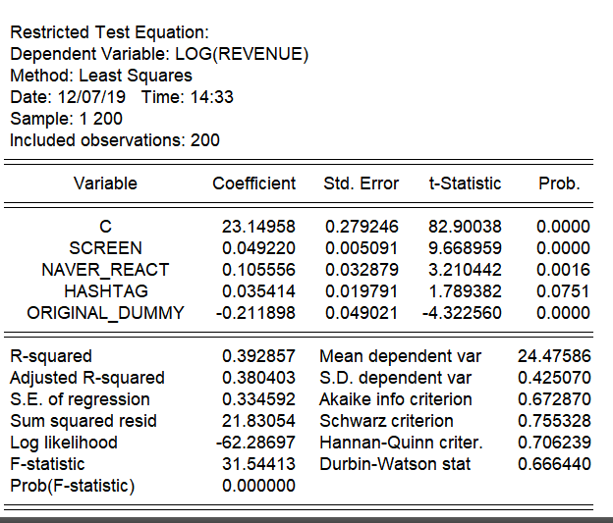
추정방법
2. 부적합한 변수의 제거

Slide 17

추정방법
2. 부적합한 변수의 제거
ReleasedMovies 와 Rotten 를 제외했을 때 AIC와 SC가 모두 낮아짐
나머지 4개의 변수들은 $α=10\%$ 유의수준에서 모두 유의적인 변수
새로운 회귀 식 도출
$$\log\left(Revenue\right)= β_{1}+β_{2}Screen+β_{3}NaverReact+β_{4}Hashtag+γOriginal+ε_{i}$$

Slide 18
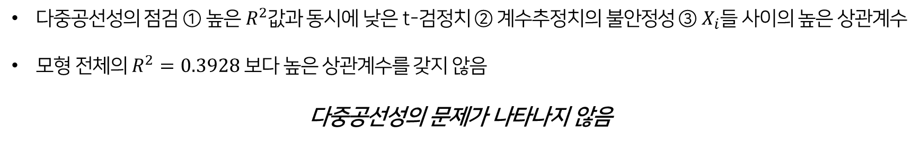
추정방법
3. 다중공선성 점검
 | Hashtag | Original | Screen | NaverReact
Hashtag | 1.000000 | -0.098337 | -0.036273 | -0.121193
Original | -0.098337 | 1.000000 | 0.233013 | -0.024408
Screen | -0.036273 | 0.233013 | 1.000000 | 0.170525
NaverReact | -0.121193 | -0.024408 | 0.170525 | 1.000000
다중공선성의 점검 ① 높은 $R^{2}$값과 동시에 낮은 t-검정치 ② 계수추정치의 불안정성 ③ $X_{i}$들 사이의 높은 상관계수
모형 전체의 $R^{2}=0.3928$ 보다 높은 상관계수를 갖지 않음
다중공선성의 문제가 나타나지 않음

Slide 19
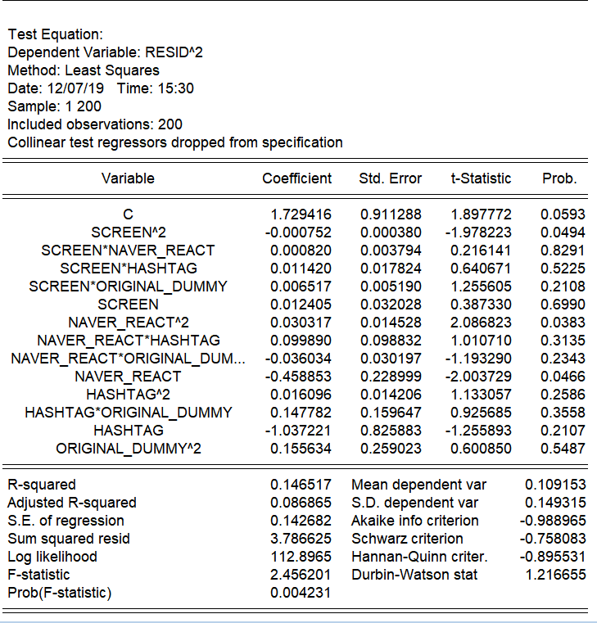
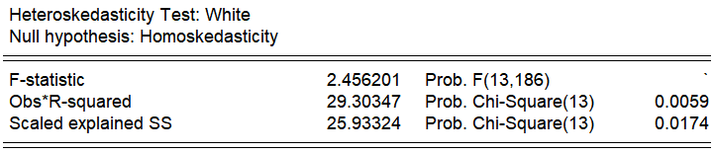

추정방법
4. 이분산 검정: White의 이분산 검정법
$α=5\%$ 유의수준 하에서
$$\left(nR^{2}=29.30347\right)>\left( x^{2}\left(13;5\%\right)=22.362\right)$$
$$0.05>(Prob.ChiSquare=0.0059)$$
이분산이 없다는 귀무가설 기각
이분산이 존재함

Slide 20
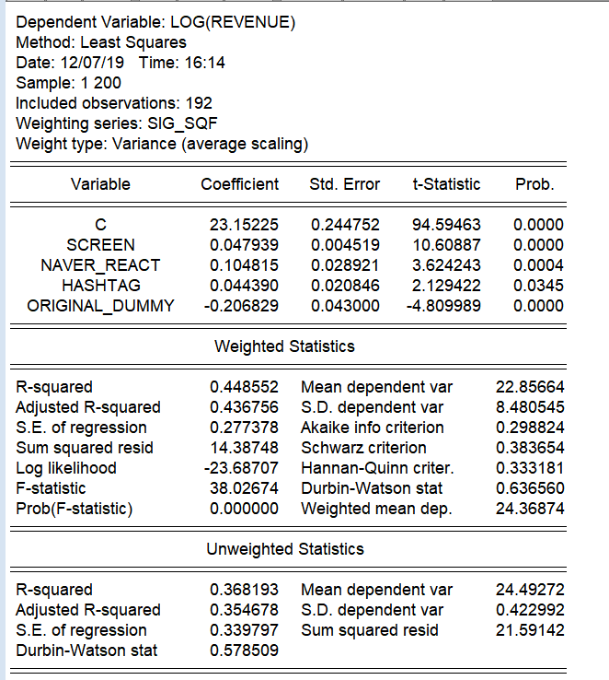
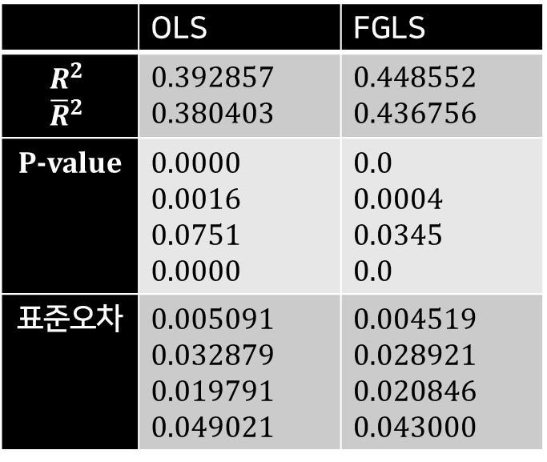
추정방법
4. 이분산 해결: 실행 가능한 일반 최소 자승법 (FGLS)
FGLS 적용 결과: MSE(FGLS) < MSE(OLS)
FGLS가 더 좋은 추정치임
 | OLS | FGLS
$$R^{2}$$ $${\overline{R}}^{2}$$ | 0.392857 0.380403 | 0.448552 0.436756
P-value | 0.0000 0.0016 0.0751 0.0000 | 0.0 0.0004 0.0345 0.0
표준오차 | 0.005091 0.032879 0.019791 0.049021 | 0.004519 0.028921 0.020846 0.043000

Slide 21
추정방법
5. 자기상관
Durbin Watson 통계량
: 2에 수렴하지 않음. 자기상관이 존재할 가능성이 있음
누락변수로 인해 자기상관이 발생할 가능성이 높지만, 이를 해결하기 어려움

Slide 22
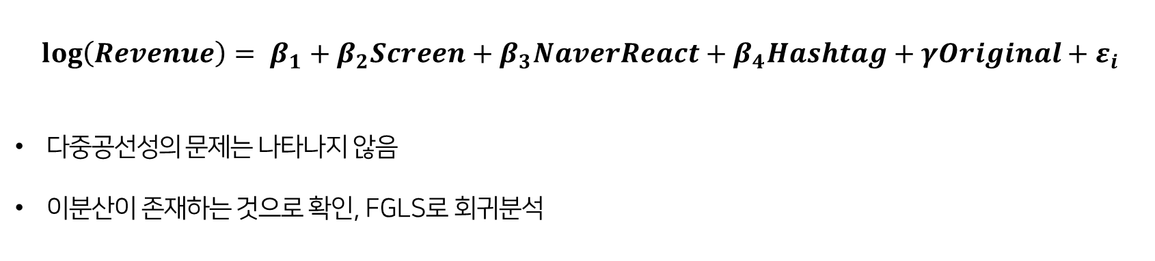
추정 결과 및 결론
최종 회귀식
$$\log\left(Revenue\right)= β_{1}+β_{2}Screen+β_{3}NaverReact+β_{4}Hashtag+γOriginal+ε_{i}$$
다중공선성의 문제는 나타나지 않음
이분산이 존재하는 것으로 확인, FGLS로 회귀분석

Slide 23

추정 결과 및 결론
최종 회귀식
$$\log\left(Revenue\right)=23.15225+0.047939Screen+0.104815NaverReact+0.044390Hashtag$$
(94.59) (10.61) (3.62) (2.13)
$−0.206829Original$
(-4.81)
스크린 수가 100개 더 증가함에 따라 매출액은 4.8% 증가
네이버 평점이 1점 증가하면 매출액은 10.5% 증가
인스타그램 해시태그가 100만개 증가하면 매출액은 4.4% 증가
원작이 있으면 매출액은 21% 감소
원작 유무가 변화하지 않을 때,
모든 변수가 한 단위씩 증가하면
매출액이 총 19.7% 증가

Slide 24


예측 및 한계
새로운 영화 예측 <월터의 상상은 현실이 된다>
네이버 평점 8.80
인스타그램 7,504
스크린 수 378
원작 존재함
예상 매출액
$$\log\left(Walter\right)=24.0514$$
실제 매출액
$$log⁡(7,001,955,999) =22.6695$$
2019.12.07 기준

Slide 25

예측 및 한계
새로운 영화 예측 <겨울왕국2>
네이버 평점 8.92
인스타그램 214,469
스크린 수 2,648
원작 존재함
현재 매출액 1,997,674,070원
네이버 평점 9.92
인스타그램 1,214,469
스크린 수 2,800
원작 존재함
매출액이 현재보다 22% 증가할 것
2018년 NO-Show
38%
2019.12.07 기준

Slide 26
예측 및 한계
한계
각 독립변수가 해당 영역을 대표하지 못함
(참신함: 로튼토마토지수, 분배: 스크린, 대중성: 네이버평점 등)
누락변수를 찾기 어려워 자기상관이 해결되지 못함

Slide 27
감사합니다.

